Slide 1

自然辩证法概论
第二部分

Slide 2
调查、思考
“科学” 究竟是什么？

Slide 3
传统上对科学的理解
科学science基本上是指自然科学natural science，它是关于自然的系统化的知识。
典型的自然科学有：
物理学、化学、生物学、地理学、天文学等
自然科学以数学和实验作为最基本要求。

Slide 4
人文社会科学
社会科学以社会为研究对象，是关于社会的系统化知识如：管理学、经济学、社会学等。
社会学科
人文学科
艺术、文学、哲学、文化学、宗教学、神学等。特点是受个人经验的影响。

Slide 5
“科学”的条件
1.逻辑一致性。科学是有条理的知识，它没有逻辑矛盾。
2.可检验性。科学必须接受经验的检验，可检验性是检验科学是否成立的标准。
3.解释性。科学作为一个理论体系，必须具有解释力。
4.预见性。科学能够预见未知的实验现象。
5.可错性。科学具有可错性是指科学的真理性总是有条件的，有适应的范围。

Slide 6
常识科学观
科学是从事实中推导出来的知识。

Slide 7
观察实验中的认识论问题:一个案例
在一次心理学会议上，会议室的门突然开了，冲进两个人，后面的人拿着枪追赶前面的人。两个人在会场混战一阵，突然一声枪响，两个人又一起冲了出去。整个过程只持续了20秒钟。会议主席请与会者马上写下现场目击情况。这个事件当然是预先安排的，整个过程事先经过排练并全部录了像。在收到的40份观察报告中，只有一篇在主要事实上的错误少于20%，错误占20%～40%的有14篇，其余25篇的错误在40%以上。特别值得一提的是，超过半数的报告都有10%以上的情节是无中生有，纯属臆造的。

Slide 8


Slide 9
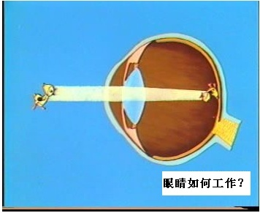
眼睛如何工作
眼睛从观察对象得到光刺激而形成视网膜印象
视神经从视网膜通到中枢神经的大脑皮层，大脑对视网膜不同区域的信息的记录，构成了观察者对物体的观看过程。

Slide 10
观察的物理过程和心理过程
眼睛从观察对象得到光刺激而形成视网膜印象，这是物理过程。
“看到”则是一种观察经验，属于心理过程，它已把外来刺激与过去认识（包括理论和经验）融为一体。

Slide 11
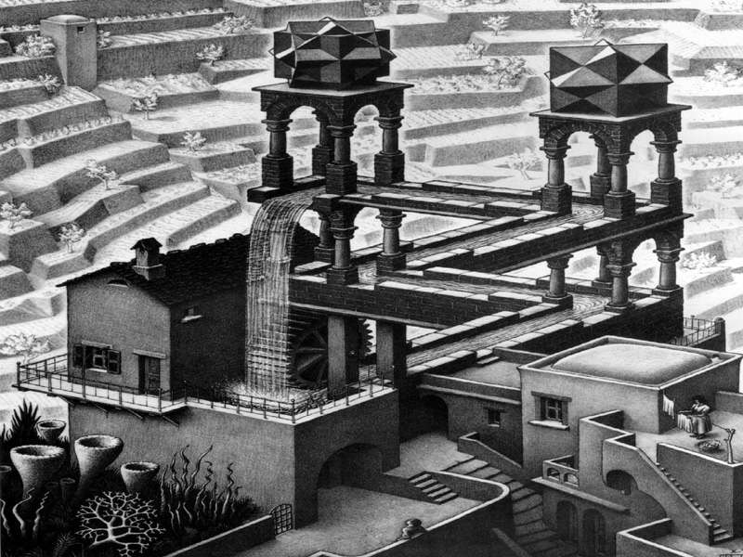

Slide 12
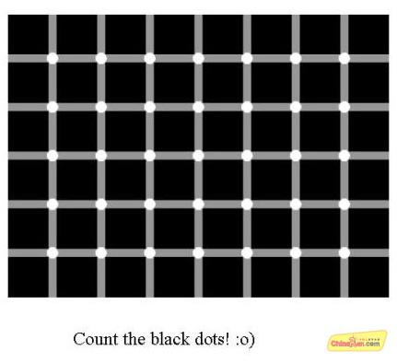


Slide 13
视觉经验并非仅由被观察物决定
“看不仅仅是与眼球相遇”
——N.R.汉森

Slide 14
结论
观察者所看到之物是受他过去的经验的影响的，依赖观察者的经验、知识、期望。
人必须通过学习才能成为一个合格的科学观察者。

Slide 15
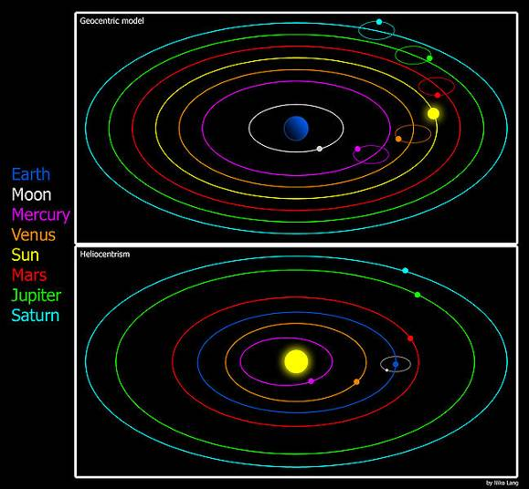
弟谷·布拉赫与
约翰·开普勒

Slide 16
启示一
观察渗透理论

Slide 17

“观察渗透理论”
亦称历史主义的“理论负荷论”，是由美国科学哲学家汉森于1958年在其出版的《发现的模式》一书中系统阐述。

Slide 18

历史主义的“理论负荷论”
汉森：科学观察并非像逻辑实证主义所说的只是对物象“刺激”消极的机械反应，而是受到观察者理论的影响和支配，不同理论观点的人可能对同一对象形成不同的观察结果。

Slide 19
小结
观察作为一种主体反映客体的认识活动，观察陈述的经验事实取决于观察对象本身的客观性质和观察主体中的理论结构。
每一观察主体都会因其理论结构的不同而导致观察同一客体时得出不同的观察结论。

Slide 20
启示：观察的客观性
要求观察结果可重现
消除可能影响观察客观性的各种主观因素
观察中应尽量使用先进的仪器设备和观测技术

Slide 21
本节 讨论与思考
一、科学观察不受任何理论的干扰。
二、“理论是观察的函数，如果没有新的更加准确的观察数据，天文学的理论要有重大进展是不可能的。”根据弟谷·布拉赫的天文学观测案例谈谈你对这段话的理解。

Slide 22

科学研究的基本方法
演绎法
归纳法
类比 /科学隐喻/科学模型
科学直觉 、想像
基本认知方法

Slide 23
演绎法
演绎法：由一组公理推导出一个知识体系，或是从一般原理推演出个别结论的思维方法。
演绎推理根据推理中前提的数量，可分为直接推理（一个前提）和间接推理（几个前提）。
常用的间接推理是三段论。

Slide 24
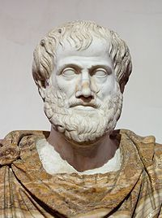
历史
亚里士多德
最早提出了三段论式的演绎法，即三段论
三段论是由一个共同概念联系着的两个前提推出结论的演绎推理，它由大前提、小前提、结论三部分组成。

Slide 25
大前提：所有的M都是P;
小前提：S是M；
结论：S是P

Slide 26
三段论
凡人都会死 （大前提）
苏格拉底是人 （小前提）
所以：苏格拉底会死 （结论）

Slide 27
三段论
从前提到结论，从一般到特殊的演绎推理，这是一种必然性推理，即只要前提为真，又遵从形式逻辑关于推理形式的规则要求，则结论是恒真的。
大前提是已知的一般原理，小前提是已知的个别事实与大前提中全体事实的关系，结论是对该个别事实的论断。

Slide 28
中微子预言
19世纪20年代，人们发现在β衰变中有能量亏损现象，衰变放射出来的电子带走的能量小于原子核损失的能量。在寻找这一现象的原因时，物理学家泡利根据能量守恒原理作出推论，预言在β衰变中有一种尚未发现的微小中性粒子（“中微子”）带走了亏损的那部分能量。后在原子反应堆观察和实验中确证了中微子的存在。

Slide 29
逻辑有效
所有关于哲学的书都是乏味的
这是一本关于哲学的书
——————————————
这本书是乏味的
前提真，结论必定真

Slide 30
逻辑无效
有些关于哲学的书是乏味的
这是一本关于哲学的书
——————————————
这本书是乏味的
前提真，结论假

Slide 31
逻辑有效
所有的猫都有6条腿
这是一只猫
——————————
这只猫有6条腿
前提？ 结论？
有效的论证

Slide 32
优点及其局限性
清晰
力量巨大、保持真值
单凭逻辑并不能构成新真理的来源
事实命题构成了论证的前提，但这种命题的真并不能通过逻辑来证明
逻辑只能揭示，从我们现有的命题中将推出什么。

Slide 33
结论
仅凭合乎逻辑的演绎推理并不能确定事实命题的真。
如果前提为真并且论证有效，那么结论必定为真。但前提是否为真并不是一个凭借逻辑就可以解决的问题。
一个论证即使包含一个错误的前提，也可以是一个完全有效的演绎推理。

Slide 34
科学研究的基本方法
演绎法
归纳法
回溯推理
类比 /科学隐喻 /模型
科学直觉

Slide 35
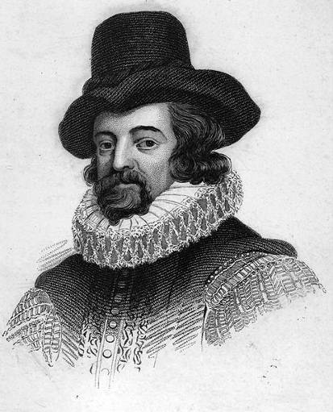
归纳法
弗兰西斯·培根
归纳学说

Slide 36
归纳法
归纳法：从个别事实中概括出一般原理的一种思维方法。
归纳法在逻辑学上又叫归纳推理，它由推理的前提和结论两部分组成。前提是对若干个别事物的认识，是单称判断。结论是从前提中通过逻辑推理而获得的一般原理，是全称判断。

Slide 37
例示
前提
1.金属 x₁在时刻t₁ 受热时膨胀。
2.金属x₂ 在时刻t₂ 受热时膨胀。
3.金属x₃ 在时刻t₃ 受热时膨胀。
结论：所有金属在受热时都膨胀。

Slide 38
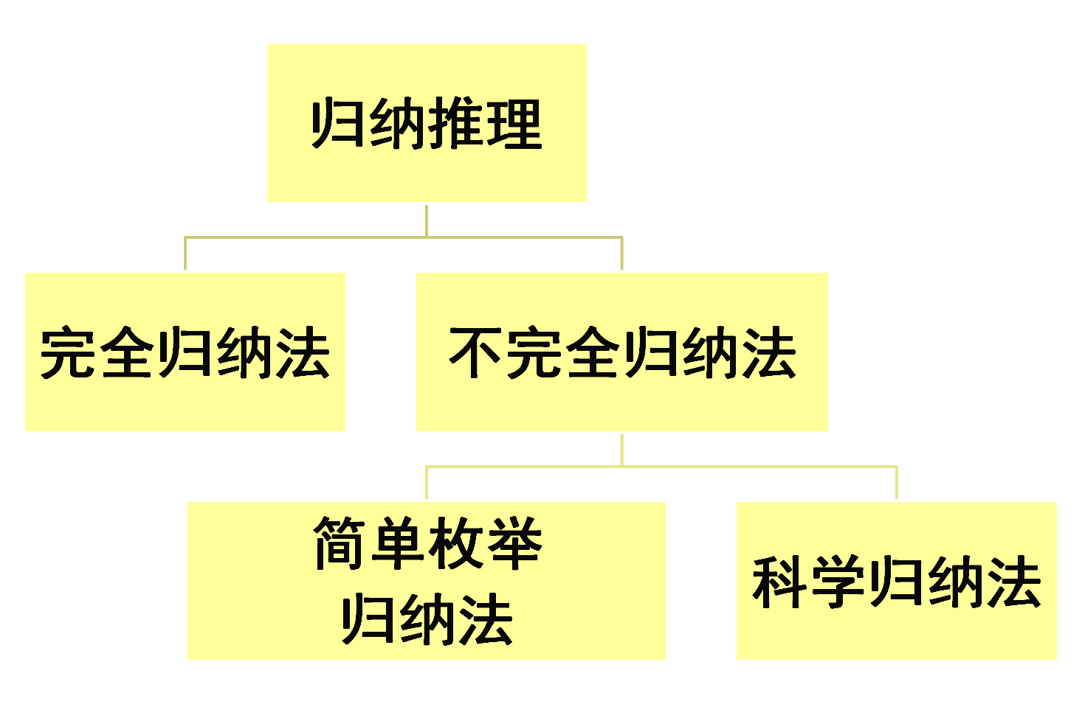

Slide 39
完全归纳法
根据某类事物中的每一个对象都具有某种属性，而推演出这类事物有此属性的一般结论。
如果S₁ ， S₂… S_{n}是S类事物的全部对象，且每个对象都具有性质P，则可断定S类事物具有性质P。

Slide 40
完全归纳法
S₁是P
S₂是P
……
S_{n}是P
S₁, S₂,…, S_{n}是S类的全部对象
所以,所有S都是P
完全归纳法在自然科学中的运用很有限。

Slide 41

高斯的简便方法——完全归纳法
1+100=101
2+99=101
3+98=101
……
50+51=101
50个101，即101×50=5050

Slide 42
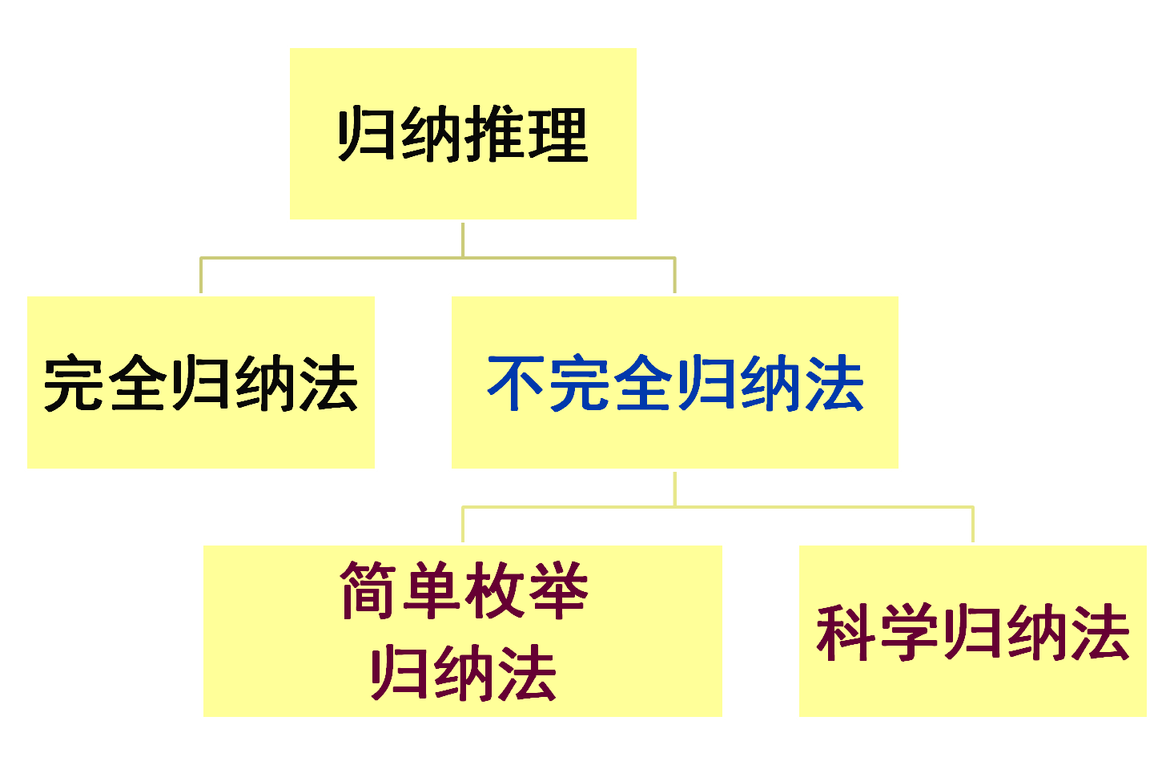

Slide 43

简单枚举归纳法
通过简单枚举某类事物中的一部分对象具有某种属性而无反例，就由此推及全体，概括出该类事物具有此种属性。
即如果S₁ ， S₂ … S_{n}是S类事物的部分对象，且都有性质P，则断定S类事物具有性质P。

Slide 44
S₁是P
S₂是P
……
S_{n}是P
S₁, S₂,…, S_{n}是S类的部分对象,并且其中没有S不是P
所以,所有S是(或不是)P
缺点是容易犯“以偏概全”的逻辑错误。

Slide 45
哥德巴赫猜想——不完全归纳
17=3+3+11
41=11+13+17
77=7+17+53
461=5+7+449
——————————————————
任何大于5的奇数都是三个素数之和。
哥德巴赫1742年给欧拉的信中哥德巴赫提出了以下猜想：任一大于2的偶数都可写成两个质数之和。

Slide 46
科学归纳法
是建立在分析因果联系基础上的，所以通常又称为判明因果联系的归纳法或求因法。

Slide 47
金受热后体积膨胀;
银受热后体积膨胀;
铜受热后体积膨胀;
铁受热后体积膨胀;
因为金属受热后,分子的凝聚力减弱,分子运动
加速,分子彼此距离加大,从而导致膨胀,而金,
银,铜,铁都是金属;
所以,所有金属受热后体积都膨胀。

Slide 48
S₁是P
S₂是P
……
S_{n}是P
S₁, S₂,…, S_{n}是S类的部分对象,其中没有S_{i}(1≤i≤n)不是P ;并且科学研究表明,S和P之间有因果联系
所以,所有S都是P

Slide 49
科学归纳法的优点在于判明因果联系，然
后以因果规律作为逻辑推理的客观依据，并且
以观察、试验和调查为手段 。
然而归纳法也有其局限性，它只涉及线性
/简单的和确定性的因果联系，而对非线性因果
联系，双向因果联系以及随机性因果联系等复
杂的问题 ，科学归纳法就显得无能为力了。
科学归纳法不适用探明复杂的因果联系。

Slide 50
科学归纳法的作用
科学知识是从事实中推导出来的
科学定律如何从有限的某组可观察证据或实验证据中“推导”出来呢？
归纳

Slide 51
满足条件
构成归纳基础的观察的数量必须很大
观察必须在许多不同的条件下可以重复
任何公认的观察命题都不应当与推导出的定律有冲突

Slide 52
满足条件
构成归纳基础的观察的数量必须很大
观察必须在许多不同的条件下可以重复
任何公认的观察命题都不应当与推导出的定律有冲突
？少多
关相
尚不知道有无例外

Slide 53
归纳问题（休谟问题）
休谟是在研究因果关系问题时引出归纳问题的。
“我们怎样能够从单称陈述中推论出全称陈述是正确的呢？”
“不可能有理证性的论证来证明，我们所没有经验过的例子类似于我们所经验过的例子”
所以断言归纳推理“没有任何正确的根据”。

Slide 54
归纳方法的问题
归纳推理不能得到演绎主义的辩护，不是一个逻辑上有效的论证
归纳推理的有效性也不能归纳地证明（判断归纳是否有效：循环论证？ ）
归纳推理要以自然齐一律和普遍因果律为因果律为基础，而这两者并不具有客观真理性。因为感官最多告诉我们过去一直如此，并没有告诉我们将来仍然如此。

Slide 55
进一步问题
如何面对不可观察的世界？
    不可观察的世界的科学知识，绝不可能用归纳推理来证实。
如何保证观察的精确性？
    精确的定律怎么能在不精确有证据的基础上通过归纳证明。

Slide 56
归纳法
不是一个逻辑上有效的论证
正确的观察结果中得出错误的结论
亨普尔说：有了归纳推理，我们按它要求的一定规则行事不能保证我们一定发现和确证科学定律，但没有它却绝对不行。

Slide 57
使用注意事项
一种或然推理
为我们提供一种可能性的结论
与其他方法结合使用

Slide 58
构成科学知识的定律和理论，是通过归纳从观察和实验提供的事实基础上推导出来的，一旦获得这样的普遍性知识，就可以利用它来作出预见和进行解释。
定律或定理
归纳
演绎
通过观察得到事实
预见和解释
Notes:
请学生举例或判断归纳认识过程

Slide 59
本节内容提要
一、科学发展的模式
二、逻辑实证主义对科学的划界标准
三、证伪主义对科学的划界标准

Slide 60
科学发展的模式及动力
欧美科学哲学中，逻辑实证主义按照证实原则建立了科学发展的线性积累模式；
以波普尔为代表的证伪主义者认为，科学的发展就是否定旧的，创造新的；
历史主义者库恩认为科学发展是以“范式”转换为枢纽的历史过程。

Slide 61
科学发展的模式及动力
逻辑实证主义
证伪主义
历史主义

Slide 62
逻辑实证主义
“实证” (Positive)一词是孔德（Auguste Comte ）哲学的最基本范畴 ，其本意是肯定、明确、确实。

Slide 63
逻辑实证主义
孔德为实证哲学规定了总原则，即把知识局限在主观经验范围内，不讨论经验之外是否还有客观事物的存在。他认为，一切科学知识唯一来源和基础是观察和实验事实，一切科学知识只局限于主观经验的范围以内，主观经验是认识能力和科学知识的界限，人的认识无法超越这个界限，科学所讨论的只是主观经验范围以内的事情，否则认识就没有可能，知识失去根据，讨论就没有意义。

Slide 64
逻辑实证主义
20世纪科学革命以后，以卡尔纳普为代表的逻辑实证主义认为科学哲学的任务是通过对语言的逻辑分析,从科学中清除掉一切没有意义的论断或伪问题,为有意义的科学判断提供一个理想的逻辑结构。
一个命题是否有意义取决于此命题是否表述经验内容,即是否能被经验证实。只有能被经验证实的命题才是有意义的,否则就毫无意义。

Slide 65
科学假说的证实
H I （如果H为真，则有I )
I （现I为真）
H （所以H为真）

Slide 66
证实的困难
1、从推理形式上来看
肯定后件的推理，是错误的，
在演绎上是无效的

Slide 67
肯定后件的推理
如果赵某是走私犯，那么，他应受法律制裁
经查明，赵某确实受到了法律制裁
所以，赵某是走私犯
可能

Slide 68
证实的困难
2、科学假说的检验蕴涵与观察事实相符时，假说只是得到了经验证据对过去的确证而非完全的证实。
假说的确证可以看作是假说的检验蕴涵作为一个证据在一定程度上支持和确认了这个假说，而并不意味着假说必然为真。

Slide 69
确证与证实
确证只是对过去的判断，即表明在过去的检验中，检验蕴涵与观察实验证据是相符的，还未发现反例，但以后的检验会怎么样，则什么也没说。
证实则不仅是对过去的判断，也是对将来的保证。

Slide 70
证实的困难
3、存在替代性假说或竞争的假说
H I
H′ I
如果存在替代性假说，如H′,而且 H′ I,那么，应选择哪个假说呢？
谁更可信？

Slide 71
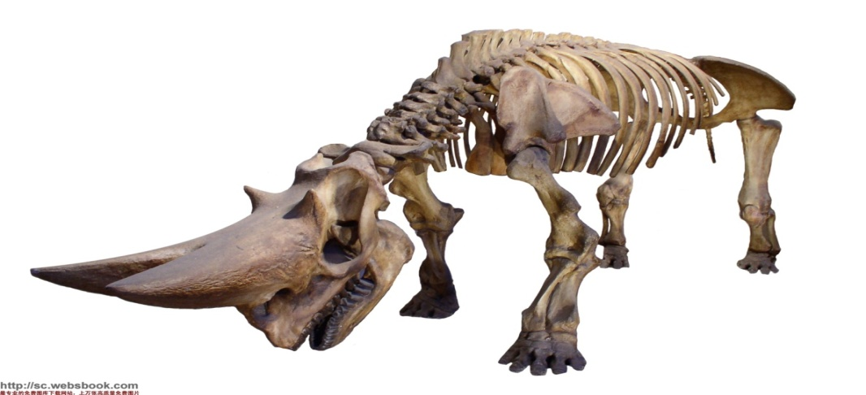
恐龙灭绝
1、小行星撞击理论
2、气候变迁说
3、物种斗争说
4、大陆漂移说
5、地磁变化说
6、被子植物中毒说
7、酸雨说

Slide 72
假说确证检验的意义
假说的一个检验蕴涵被证实，我们就获得一个证据，在一定程度上支持和确认了这个假说。
这样的证据越多，则该假说可接受的程度就越高。被证实的检验蕴涵的数目越多，假说为真的可能性就越大。

Slide 73
证伪主义
波普尔：反对逻辑经验主义用意义标准和证实原则来划界，认为它混淆了一个陈述的意义性和科学性。
一个陈述、一个理论是否科学，与它是否有意义是两个问题；而且，它从科学中排除了几乎所有的科学理论，因为科学理论是“全称陈述”， 全称陈述是不可能“证实”的。

Slide 74
证伪主义
科学理论虽然不能被经验证实，却能被经验证伪，其逻辑根据是全称陈述和单称陈述之间的逻辑关系的不对称性。
波普尔：提出可证伪性原则，认为科学和非科学的区别就在于它们是否具有可证伪性。

Slide 75
证伪主义
一个命题、理论具有被证伪的可能性就是科学的；反之，不具有证伪的可能性就是非科学的。
以“可证伪”性作为科学和非科学的划界标准，这无疑改变了人们对科学具有终极真理的绝对主义的看法，肯定了人类知识的相对性。

Slide 76
证伪主义
波普尔认为科学都有被证伪的可能性的思想还意味着，科学与非科学的界限并不是一成不变的，因为科学只能包含有限的经验，因而必然要为以后的经验所否定，这正是理论具有科学性的表现。

Slide 77
证伪主义
但证伪主义仍存在着很多困境。如果采取这个标准，那么所有的存在假说就都必须从科学知识中排除出去，因为纯存在的命题是不能证的的。证明某一存在命题是错误的，就必须查遍整个宇宙，这实际上是不可能的。

Slide 78
科学假说的证伪
H I （如果H真，则有I )
┓ I (现I为假)
┓ H （所以H为假）

Slide 79
证伪在假说检验中的作用
从推理的形式上看
通过否定后件从而否定前件，在演绎上是有效的，在逻辑上是正确的，比确证具有更优越的地位和更强的确定性。

Slide 80

证伪
一个经验证据的反例是否可以完全决定性地推翻一个理论？

Slide 81
证伪的复杂性
存在不可证伪的命题
观察的可错性使证伪发生困难
辅助假说的作用使证伪过程复杂化
Notes:
观察可错性：找黑天鹅：非天鹅，涂上颜色。

Slide 82
1.不可证伪的命题
永真命题，如 “2 + 2 = 4 ”
重言式，如 “ p ∨ ┓p”
存在命题：
如 “存在着一只天鹅，它不是白的”

Slide 83
2.观察实验结果是否正确
因为观察是可错的，当检验蕴涵与观察实验结果不一致时，不一定是检验蕴涵不真，不能肯定地说假说就被证伪了，有可能是观察实验结果不正确。
当检验蕴涵与观察实验结果不一致时，要认真仔细地审查观察实验 。

Slide 84
3.辅助性假说
从假说到检验蕴涵，往往不是直接得到的，常需要引入一些辅助性假说或初始条件。

Slide 85
辅助性假说
( H ∧ A₁ ∧ A₂ ∧ … A_{m}) I
┓I
┓( H ∧ A₁ ∧ A₂ ∧ … A_{m} )
┓H ˅ ┓ A₁ ˅ ┓ A₂ ˅ … ┓ A_{m}

Slide 86
辅助性假说
H: 牛顿三大力学方程与引力定律
A: 太阳系现有行星运动的初始条件 和边界条件
I:天王星运动轨道
出现反例，不能够解释

Slide 87
证伪并不是简单的过程
科学假说的检验蕴涵与观察事实不相符时，科学假说是否必然为假？
不能唯一地得出假说被证伪了的结论，有可能是因为由辅助性假设或观察实验的错误造成

Slide 88
“经验”与“理论”的关系
科学假说的检验蕴涵与观察事实相符时，并不意味着假说必然为真
科学假说的检验蕴涵与观察事实不相符时，不能唯一地得出假说被证伪了的结论

Slide 89
历史主义的划界
库恩既反对逻辑经验主义的经验证实的区分标准，也反对波普尔的经验证伪的区分标准，认为对科学采取非历史的和非社会的观点是根本错误的．

Slide 90
历史主义的划界
库恩提出“范式论”，并用“范式”作为科学的标准。凡符合于范式的就是科学的，不符合范式的或不能容纳在范式框架中去的，就是不科学的。
科学和非科学的区分就在于是否在范式指导下从事解决疑难的活动。

Slide 91
历史主义的划界
库恩从科学的实际发展来认识科学的主张是可取的，但他过分强调了社会学和心理学因素的作用，认为除了科学共同体的共同信念外，无所谓科学与非科学的区分标准，这样又走到了另一个极端。这样不能很好地说明科学发展中新旧理论的继承关系，也就不能完满地说明科学与非科学的划界问题。

Slide 92
历史主义
拉卡托斯：力图在符合科学史的前提下为科学寻找经验基础，对科学作出合理性的说明；
费耶阿本德：继续发展库恩理论中的非理性主义因素，走向多元知识论，把科学视作人类众多意识形态之一种。

Slide 93
历史主义
拉卡托斯首先对库恩的非理性主义作出回应。他仿照库恩的“范式”提出了“研究纲领”概念。
他试图通过对研究纲领内在结构的精确分析，排除“范式”中的非理性、非科学因素，把科学及其发展宜置于经验的、理性的基础之上。

Slide 94
历史主义
他以“研究纲领方法论”作为划界标准，把能不断预见新事实的理论看为是科学的，把不能预见新事实的理论看为是非科学的。

Slide 95
历史主义
在拉卡托斯的标准中，一方面体现了历史的观点，就是他把理论看作是有一个历史过程的理论系列，同时把研究纲领区分为进化期和退化期。处于进化期是科学的，处于退化期是非科学的。他认为分界线是变动的，科学可以变为非科学，这就克服了逻辑主义对科学理论的静态的非历史观的缺陷。

Slide 96
历史主义
另一方面，又体现了逻辑的观点，这就是他把经验预见作为标准内容，仍然把理论与经验事实的关系作为划界的基本因素，这就消除了库恩过分夸大社会学心理学因素的缺点。

Slide 97
历史主义
费耶阿本德把“范式”更进一步弱化为“背景知识”。
在他看来，科学“只是人所发展出来的许多思想形式之一”。
他反对科学哲学家们在科学与非科学划界问题上的纠缠，认为科学与非科学之间并不存在绝对分明的界限，也不需要实行严格的划界。

Slide 98
历史主义
费耶阿本德甚至认为科学与非科学的宗教、神话、巫术等在人类的认识活动中都起重要的作用，即使科学本身的发展也常常需要这些非科学的精神活动来帮助。
但是“什么都可以”的思想完全抹煞了科学与非科学之间实际上存在着的差异，从而夸大了人们在划界问题上的主观随意性。

